Slide 1
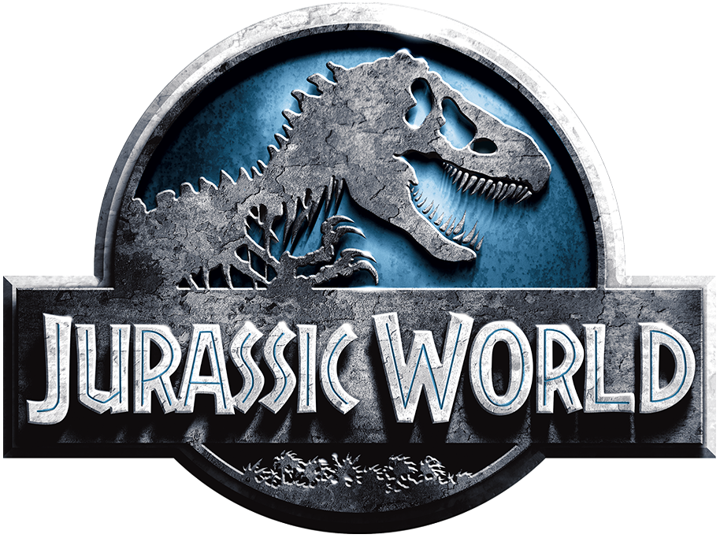

BENVENUTI A…

Slide 2
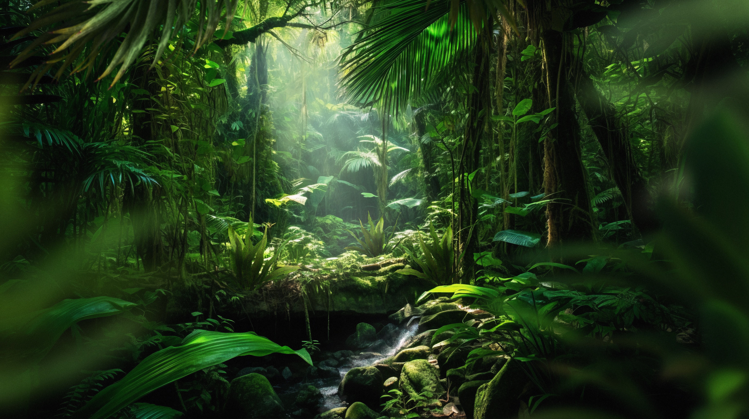
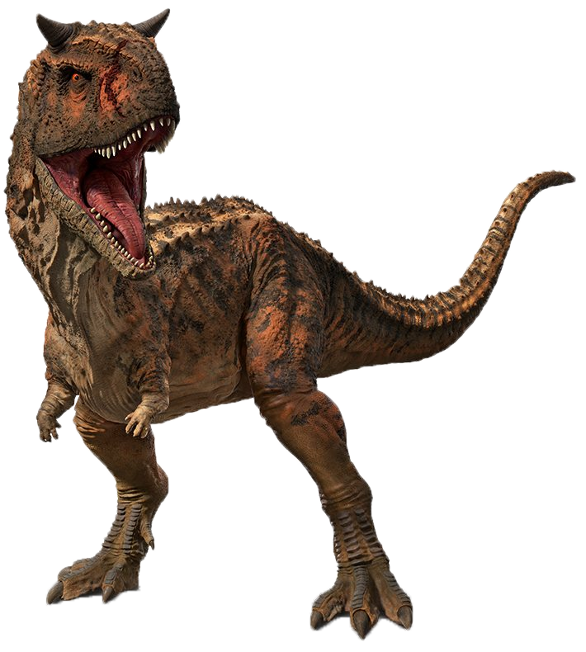
CARNOTAURO
l Carnotauro era un dinosauro carnivoro che viveva in Sud America.
Aveva due corna sopra gli occhi, che lo facevano sembrare un po' un toro.
Era molto veloce e si nutriva di altri dinosauri più piccoli.

Slide 3
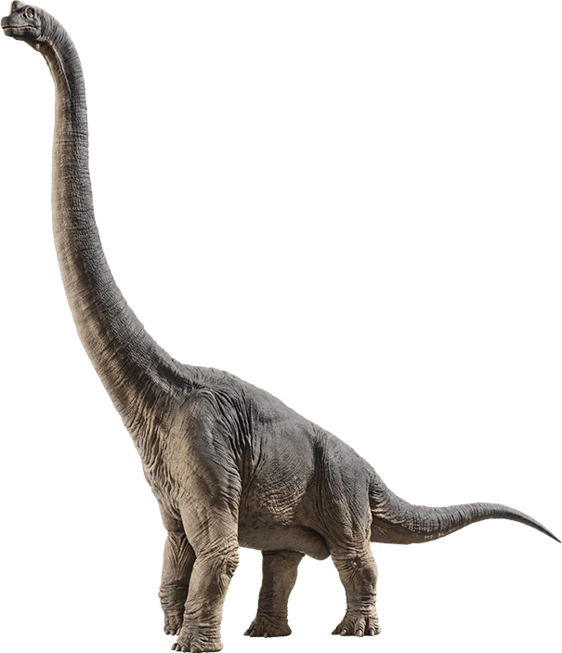
Brachiosauro
Il Brachiosauro era un enorme dinosauro erbivoro con un collo lungo, simile a quello di una giraffa.
Viveva in Nord America ed Europa.
Usava il suo lungo collo per raggiungere le foglie degli alberi più alti.

Slide 4
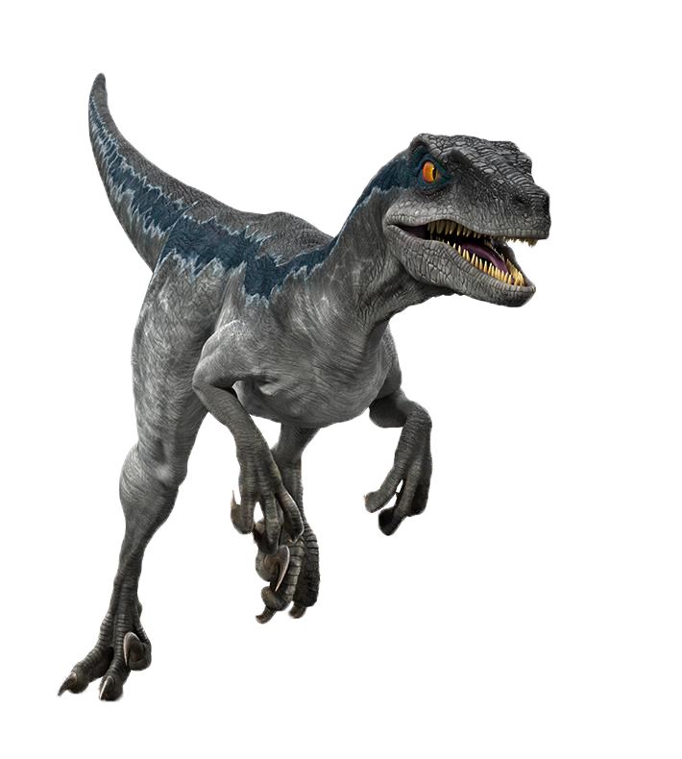
VELOCIRAPTOR
Il Velociraptor era un dinosauro piccolo e veloce che viveva in Asia.
Era un carnivoro intelligente, spesso raffigurato con piume.
Cacciava in gruppo e usava un artiglio affilato per catturare le sue prede.

Slide 5
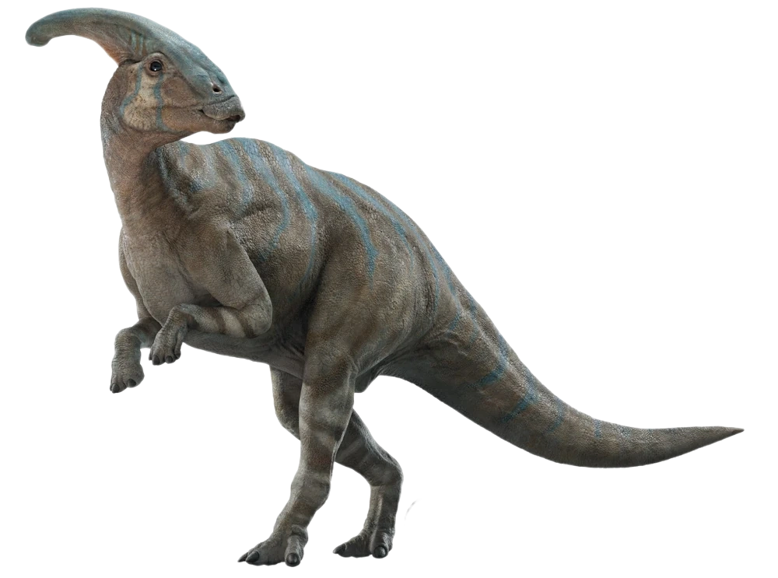
PARASAUROLOFO
Il Parasaurolofo era un dinosauro erbivoro riconoscibile per la sua lunga cresta curva sulla testa.
Viveva in Nord America e la sua cresta potrebbe essere stata usata per emettere suoni, forse per comunicare con altri Parasaurolofi.

Slide 6
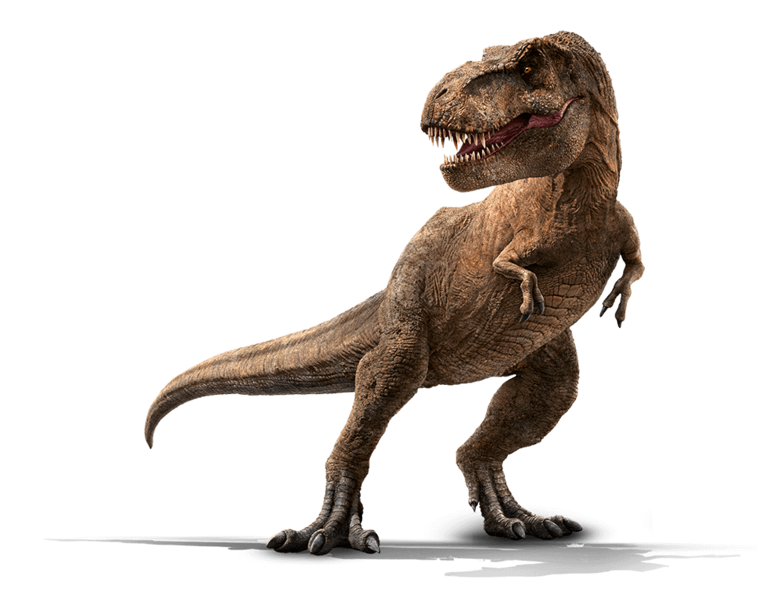
TIRANNOSAURO
Il Tyrannosaurus Rex è uno dei dinosauri più famosi.
Era un grande carnivoro con denti affilati e potenti mascelle.
Aveva zampe posteriori robuste e braccia anteriori corte.
Era il re dei dinosauri predatori del suo tempo.

